Slide 1
第六章 时序逻辑电路
6-1 概述
6-2 时序逻辑电路的分析方法
6-3 常用时序逻辑电路及应用
6-4 时序逻辑电路的设计方法

Slide 2
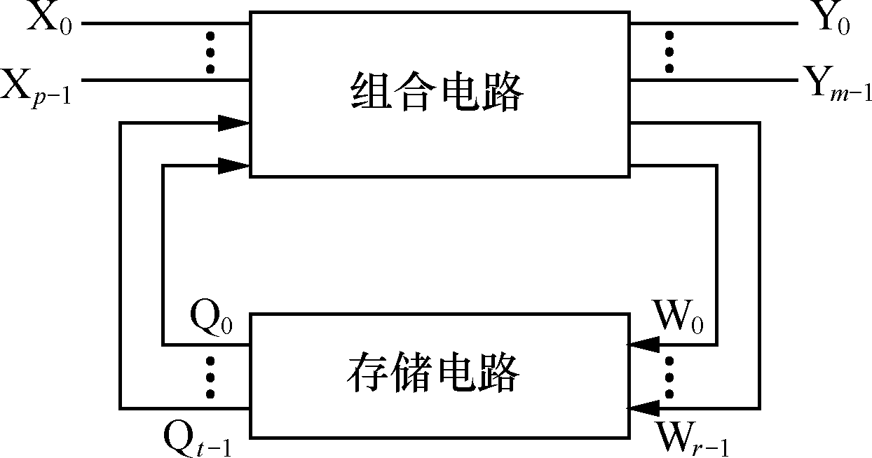
6-1 概述
6.1.1时序逻辑电路(sequential logic circuit)的结构
任一时刻的输出信号不仅取决于当时的输入信号，
而且取决于电路原来的状态（或称与过去的输入有关）。

Slide 3
6.1.2 描述时序电路逻辑功能的函数
激励（或驱动）方程
状态方程
输出方程

Slide 4
6.1.3 时序电路的分类
1. 同步时序电路与异步时序电路（按触发器状态改变方式）
同步：存储电路中所有触发器的时钟使用统一的CP,状态变化发生在同一时刻
异步：没有统一的CP,触发器状态的变化有先有后
2.米里型（Mealy）和摩尔型（Moore）（按电路输出与输入、触发器状态的关系）
Mealy型：
Moore型：
Y
=
F
(
X
,
Q
)
与X（输入）、 Q有关
Y
=
F
(
Q
)
仅取决于电路状态

Slide 5
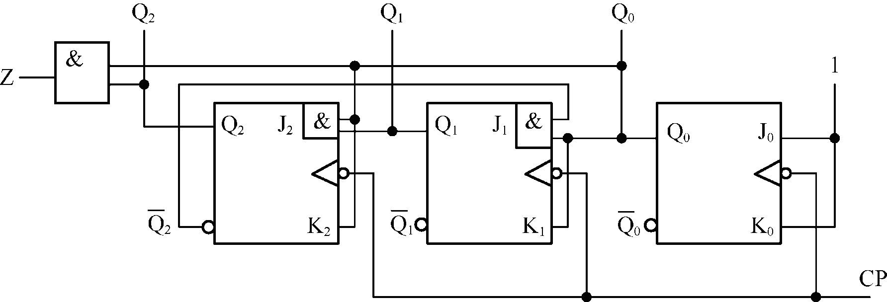
6.2 时序电路的分析方法
6.2.1 同步时序电路的分析方法
例 6-1
试分析下图时序电路的逻辑功能。
解（1）观察逻辑图
同步moore型时序电路，下降沿触发。

Slide 6
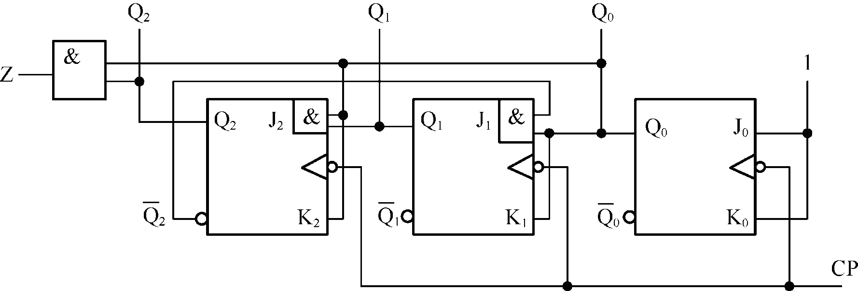
J₀ = K₀ = 1
(2) 驱动方程
J₁ = Q₂^{n} Q₀^{n} ，K₁ = Q₀^{n}
J₂ = Q₁^{n} Q₀^{n} ，
K₂ = Q₀^{n}
(3) 状态方程
代入 J₀ = K₀ = 1
Q₀^{n+1} = J₀ Q₀^{n} + K₀ Q₀^{n}
= 1 Q₀^{n} + 1 Q₀^{n} = Q₀^{n}
J₀
K₀
代入 J₁ = Q₂^{n} Q₀^{n} ，K₁ = Q₀^{n}
Q₁^{n+1} = J₁ Q₁^{n} + K₁ Q₁^{n}
= Q₂^{n} Q₀^{n} Q₁^{n} + Q₀^{n} Q₁^{n}
J₁
K₁
代入 J₂ = Q₁^{n} Q₀^{n} ，K₂ = Q₀^{n}
J₂
K₂
Q₂^{n+1} = J₂ Q₂^{n} + K₂ Q₂^{n}
= Q₁^{n} Q₀^{n} Q₂^{n} + Q₀^{n} Q₂^{n}
输出方程
Z = Q₂^{n} Q₀^{n}

Slide 7
(4) 列状态转换真值表
设电路初始状态为 Q₂ Q₁ Q₀ = 000，则
现 态
次 态
输出
Q₂^{n}
Q₁^{n}
Q₀^{n}
Q₂^{n+1}
Q₁^{n+1}
Q₀^{n+1}
Z
0
0
0
0
0
1
0
将现态代入状态方程求次态：
Q₀^{n+1} = Q₀^{n} = 0 = 1
Q₁^{n+1} = Q₂^{n} Q₀^{n}Q₁^{n}+Q₀^{n}Q₁^{n} = 0 · 0 · 0 + 0 · 0 = 0
Q₂^{n+1} = Q₁^{n} Q₀^{n} Q₂^{n} + Q₀^{n} Q₂^{n} = 0 · 0 · 0 + 0 · 0 = 0
将现态代入输出方程求 Z
Z = Q₂^{n} Q₀^{n} = 0 · 0= 0

Slide 8
(4) 列状态转换真值表
设电路初始状态为Q₂ Q₁ Q₀ = 000，则
现 态
次 态
输出
Q₂^{n}
Q₁^{n}
Q₀^{n}
Q₂^{n+1}
Q₁^{n+1}
Q₀^{n+1}
Z
0
0
0
0
0
1
0
0
0
1
0
1
0
0
Z = Q₂^{n} Q₀^{n}
= 0 · 1= 0
Q₀^{n+1} = Q₀^{n} = 1 = 0
Q₁^{n+1} = Q₂^{n} Q₀^{n}Q₁^{n}+Q₀^{n}Q₁^{n} = 0 · 1 · 0 + 1 · 0 = 1
Q₂^{n+1} = Q₁^{n} Q₀^{n} Q₂^{n} + Q₀^{n} Q₂^{n} = 1 · 0 · 0 + 0 · 0 = 0

Slide 9
(4) 列状态转换真值表
设电路初始状态为Q₂ Q₁ Q₀ = 000，则
现 态
次 态
输出
Q₂^{n}
Q₁^{n}
Q₀^{n}
Q₂^{n+1}
Q₁^{n+1}
Q₀^{n+1}
Z
0
0
0
0
0
1
0
依次类推
0
0
1
0
1
0
0
0
1
0
0
1
1
0
0
1
1
1
0
0
0
1
0
0
1
0
1
0
1
0
1
0
0
0
1
1
1
0
1
1
1
0
1
1
1
0
0
0
1

Slide 10
主循环
画状态转换图
Q₂ Q₁ Q₀
1
0
0
x / y
111
000
001
010
0
1
0
110
101
100
011
0
0
圆圈内表示 Q₂ Q₁ Q₀ 的状态；箭头表示电路状态转换的方向；箭头上方的“ x / y ”中，x 表示转换所需的输入变量取值，y 表示现态下的输出值。

Slide 11
画时序波形图
必须画出一个计数周期的波形。
CP
1
2
3
4
5
6
Q₀
0
1
0
1
0
0
0
1
Q₁
0
0
1
1
0
0
0
0
Q₂
0
0
0
0
0
0
1
1
Z

Slide 12
(5)逻辑功能分析
a)该电路主循环一共有6个状态： 000、 001、 010、 011、 100、 101
——称为六进制
b) 按照加1规律从000→001→010→011 →100→101 →000循环变化
——加法计数
C) Z的周期是时钟周期的六倍，称为进位脉冲。
功能: 六进制加法计数器。

Slide 13
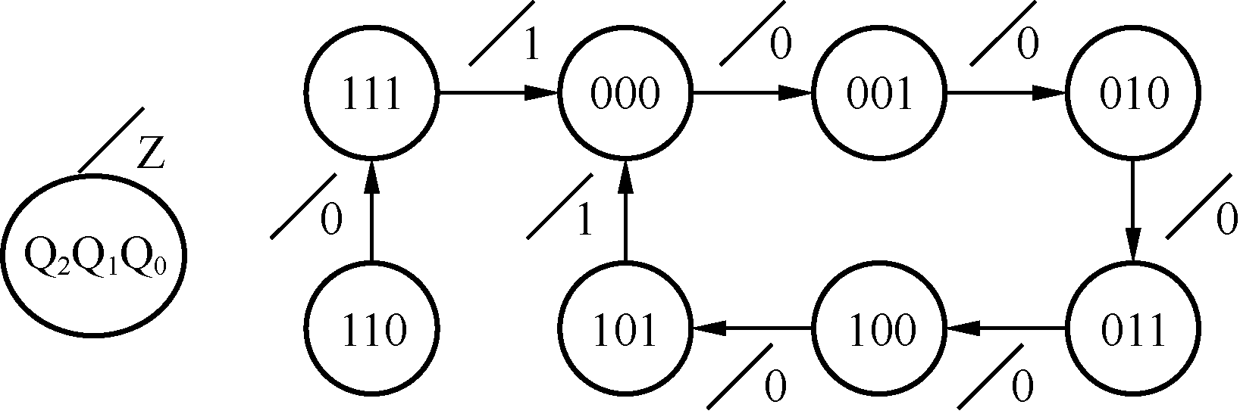
（6） 检查自启动特性
电路从偏离状态开始，随着时钟脉冲CP的输入，都能自动进入有效循环状态，称此电路具有自启动功能。

Slide 14
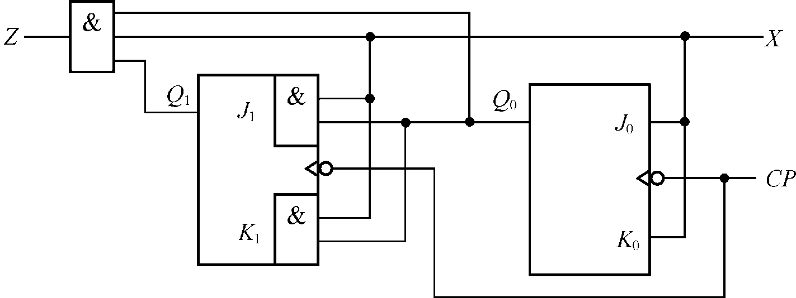
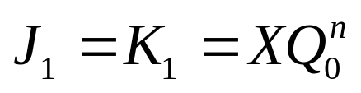
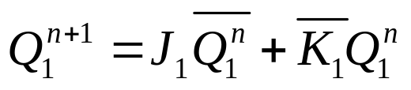

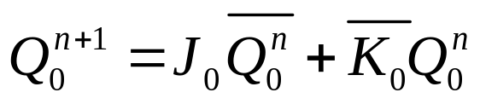
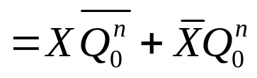
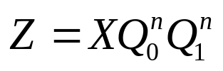
例 6-2
试分析下图时序电路的逻辑功能。
解：
（1）激励方程
J₀ =K₀ =X
（2）状态方程
（3）输出方程

Slide 15
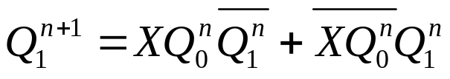
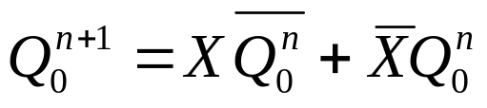
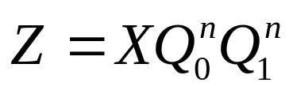
（4）状态转换表
——将各触发器原状态代入其状态方程,便得各触发器来一个脉冲后的下一输出状态
CP的顺序
X Q₁^{n} Q₀^{n}
Q₁^{n+1} Q₀^{n+1}
Z
0 0 0 0
0
0
0
1
0
0
1
0
1
0
2
0
1
0
1
0
0
3
0
1
1
1
1
0
4
1
0
0
0
1
0
5
1
0
1
1
0
0
6
1
1
0
1
1
0
7
1
1
1
0
0
1

Slide 16
(4)状态转换图
将状态转换表用图表示出来
Q1Q0
X/Z
0/0
0/0
1/0
00
01
1/1
1/0
11
10
0/0
0/0
1/0

Slide 17
(4) 时序波形图
——在一串CP脉冲作用下的各输出波形
1
2
3
4
5
6
7
8
CP
X
Q
1
Q
0
Z

Slide 18
(5)分析电路的功能
当X=0时，电路无论处于何种状态，在时钟CP作用下，状态都将保持不变。
当X=1时，电路在时钟CP作用下，其状态值将以加1递增的规律变化。
(6)检查自启动
若电路从任意现态开始，随着时钟CP的输入，都能自动进入有效循环（或称主循环）状态，就称此电路具有自启动特性。

Slide 19
同步时序逻辑电路的分析步骤（不固定，顺序可以换）
1、写各触发器激励方程
5、画状态转换图
2、写各触发器的状态方程
6、画时序波形图
3、写输出方程
7、分析其功能
4、填状态转换表
8、检查自启动

Slide 20
§6.3 常用时序逻辑电路及应用
6.3.1 寄存器和移位寄存器
6.3.2 计数器

Slide 21
6.3.1 寄存器和移位寄存器
1、 寄存器
寄存器:是数字系统中用来存储代码或数据的逻辑部件。它的主要组成部分是触发器。
功能：在CP时钟脉冲信号作用下，将数据存入电路中。
一个触发器能存储1位二进制代码，存储 n 位二进制代码的寄存器需要用 n 个触发器组成。

Slide 22
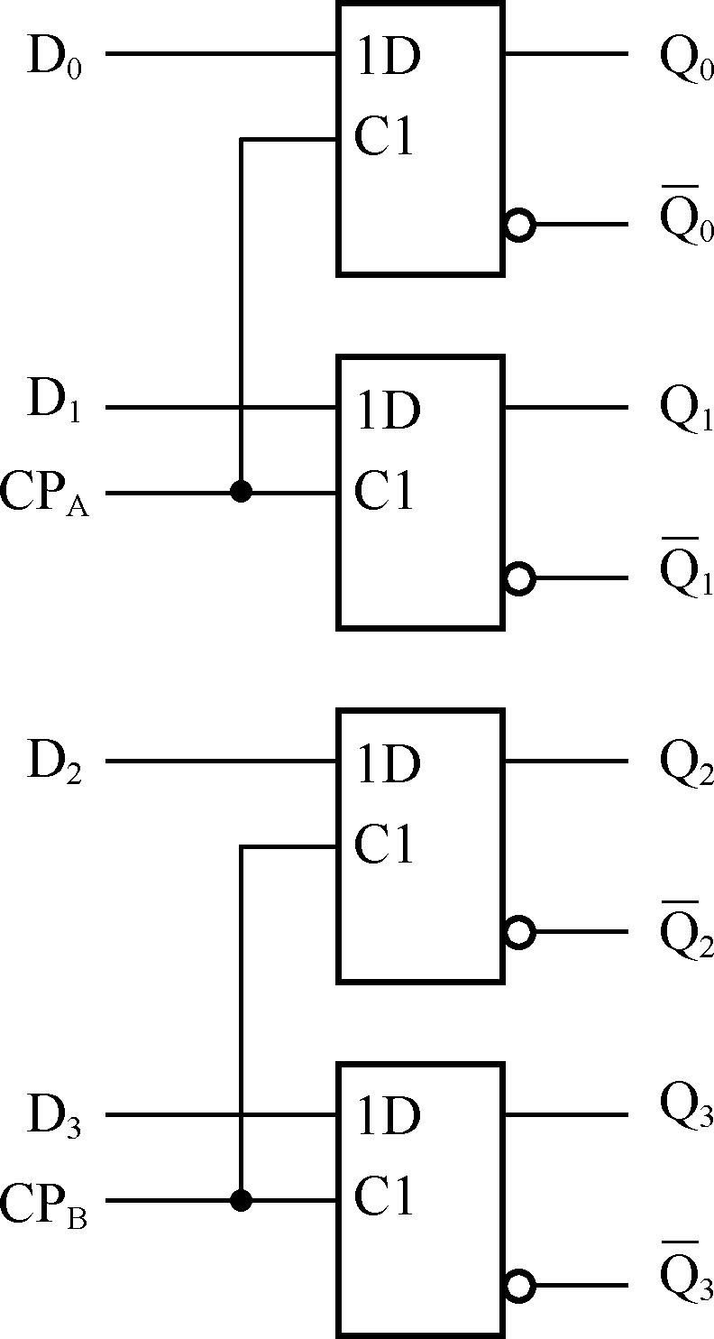
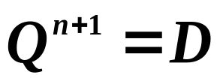
74LS75，4位寄存器集成芯片
工作原理：
CP
CP=0时，Q₃Q₂Q₁Q₀不变；
CP=1时，Q₃Q₂Q₁Q₀=D₃D₂D₁D_{0；}
CP再变为低电平时，此刻之前的状态被保存。
并入并出

Slide 23
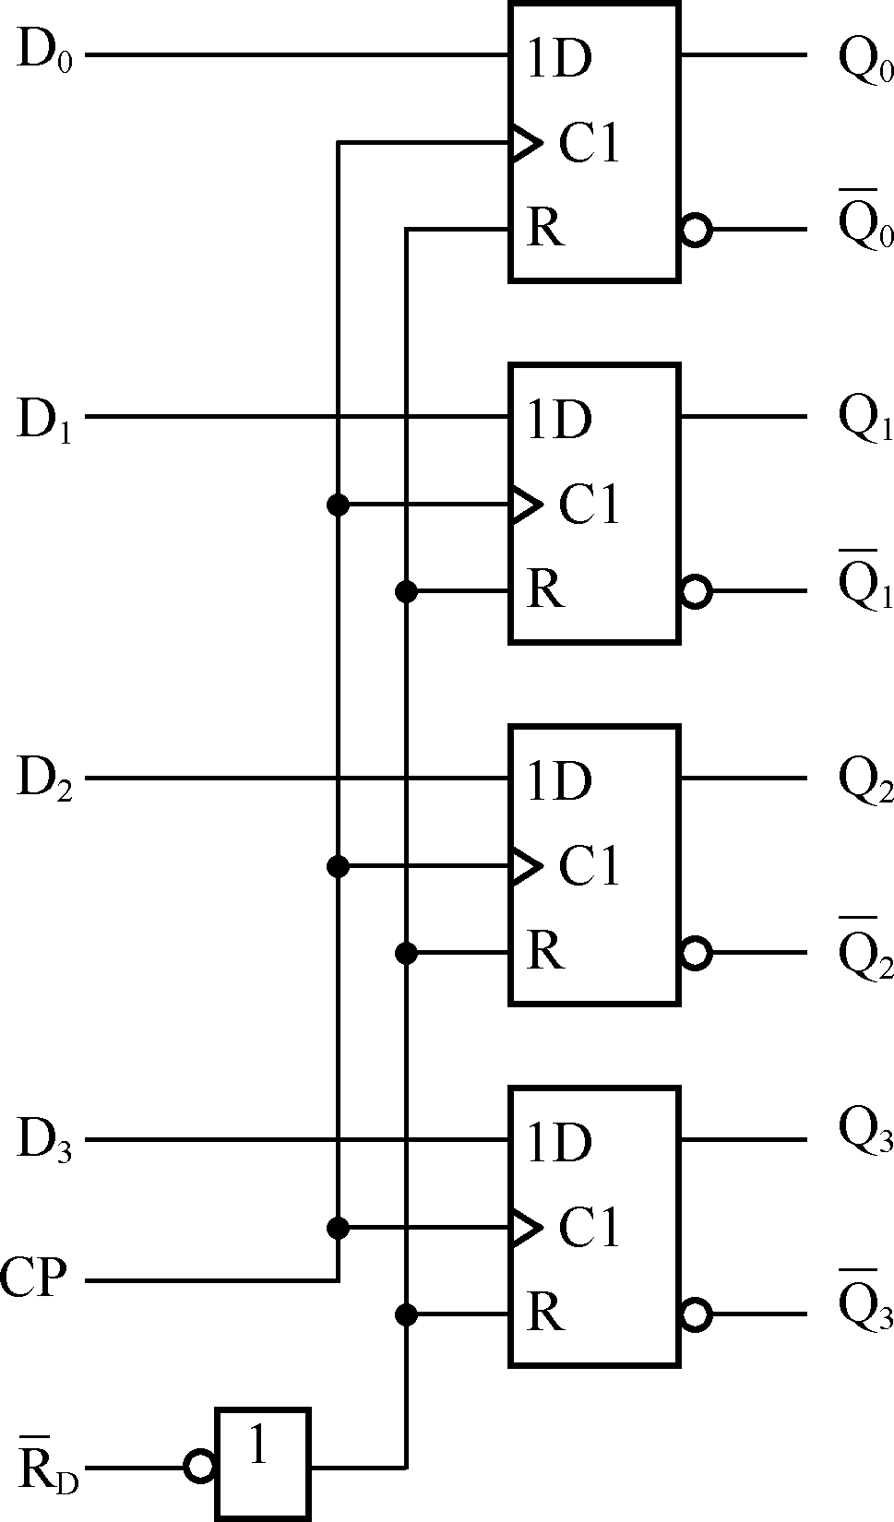
74HC175，4位寄存器集成芯片
内部结构：
4个边沿D触发器，异步置零。
工作原理：
  CP=0时，Q₃Q₂Q₁Q₀不变；
  CP上升沿到来时，Q₃Q₂Q₁Q₀=D₃D₂D₁D₀
  R_{D}=0时，直接清零，Q₃Q₂Q₁Q₀=0000。
并入并出

Slide 24
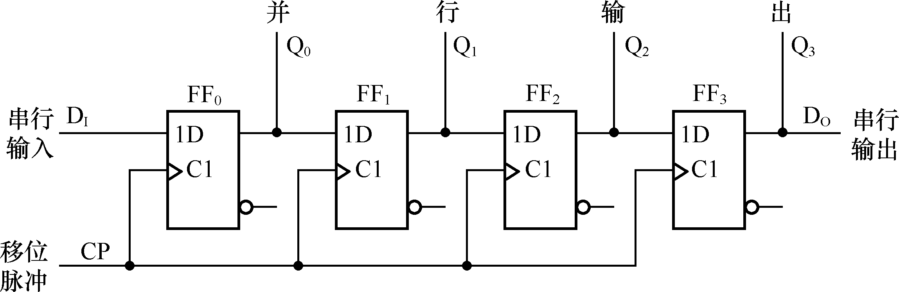
2.移位寄存器（Shift Register)
(1) 单向移位寄存器

Slide 25
工作原理(时序电路分析)
1、写出激励方程：
D₀=D_{I}
D₁=Q₀^{n}
D₂=Q₁^{n}
D₃=Q₂^{n}
2、写出状态方程：
D触发器的特性方程:
Q^{n+1}=D
Q₀^{n+1}=D_{I}
Q₁^{n+1} =D₁ = Q₀^{n}
Q₂^{n+1} =D₂ =Q₁^{n}
Q₃^{n+1} =D₃ = Q₂^{n}
D₀ D₂ D₁ D₃

Slide 26
1
0
1
1
FF₀ FF₁ FF₂ FF₃
0 0 0 0
Q₀^{n+1}=D_{I}
1
1
0 0 0
1CP 后
Q₁^{n+1} = Q₀^{n}
2CP 后
0
0 1 0 0
Q₂^{n+1} =Q₁^{n}
3CP 后
1 0 1 0
1
Q₃^{n+1} =Q₂^{n}
1
1 1 0 1
4CP 后
经过4个CP 脉冲作用后，从D_{I}端串行输入的数码从Q₃~Q₀端并行输出。

Slide 27
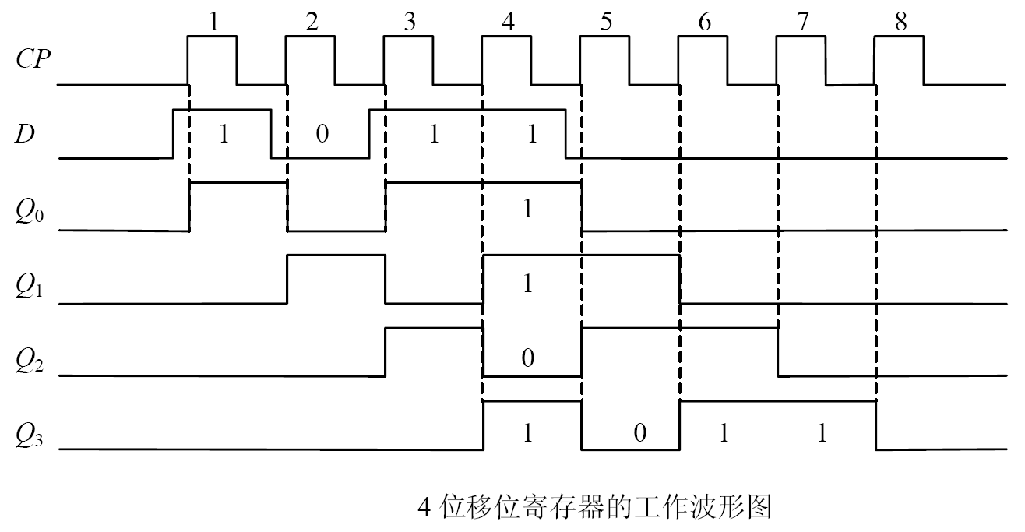
经过4个CP 脉冲作用后，从D_{SI} 端串行输入的数码就可以从Q_{3 ~}Q₀端并行输出。 串入→并出
经过7个CP 脉冲作用后，从D_{SI} 端串行输入的数码就可以从Q₃ 端串行输出。 串入→串出

Slide 28
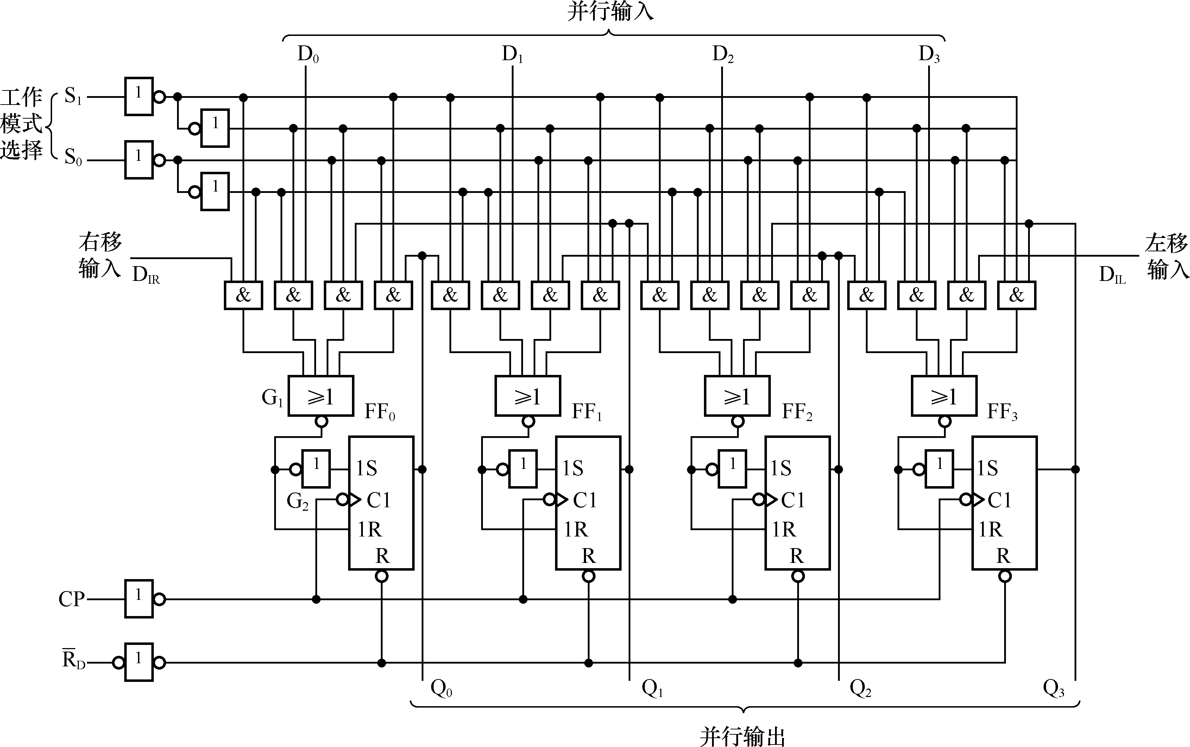
（2）双向移位寄存器(4位双向移位寄存器74LS194)
异步清零

Slide 29

Q₀S₁S₀
S₁S₀D₁
S₁S₀Q₂
S₁S₀Q₁
内部电路:
4个RS触发器接成D触发器，
其输入来自四选一数据选择器的输出，S₁S₀控制选择数据，分别实现保持、右移、左移、置数等功能。
&
≥1
1
FF1
D
1S
C1
1R
R
Q₁
工作原理:以FF1为例分析。
CP
1
R_{D}
1
  保持：S₁S₀=00，选择器选择Q₁，S=D=Q₁，CP↑时，Q₁^{n+1}=Q₁^{n}，不移位，保持；
  右移：S₁S₀=01，选择Q₀，S=D=Q₀，CP ↑时，Q₁^{n+1}=Q₀^{n}，右移；
  左移：S₁S₀=10，选择Q₂，S=D=Q₂，CP ↑时，Q₁^{n+1}=Q₂^{n}，左移；
  并行输入（置数）：S₁S₀=11，选择D₁，S=D=D₁，CP↑时， Q₁^{n+1}=D₁，并行输入。

Slide 30
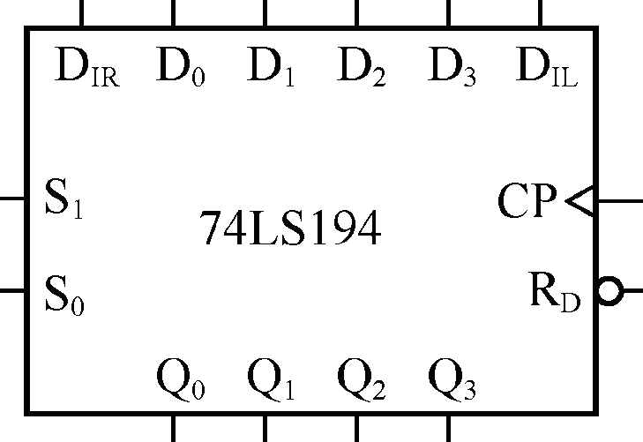
功能表：
R_{D} S1 S0 工作状态
0 φ φ 置0
1 0 0 保持
1 0 1 右移(向Q3移)
1 1 0 左移(向Q0移)
例：用74LS194实现8位双向移位寄存器
1 1 1 并行输入
并行数据输入
左移
串行输入
右移
串行输入
D_{IR} D₀ D₁ D₂ D₃ D_{IL}
D_{IR} D₀ D₁ D₂ D₃ D_{IL}
S₁
S₀
S₁
S₀
74LS194(1)
CP
R_{D}
S₁
S₀
74LS194(2)
CP
R_{D}
CP
R_{D}
Q₀ Q₁ Q₂ Q₃
Q₀ Q₁ Q₂ Q₃
并行数据输出

Slide 31
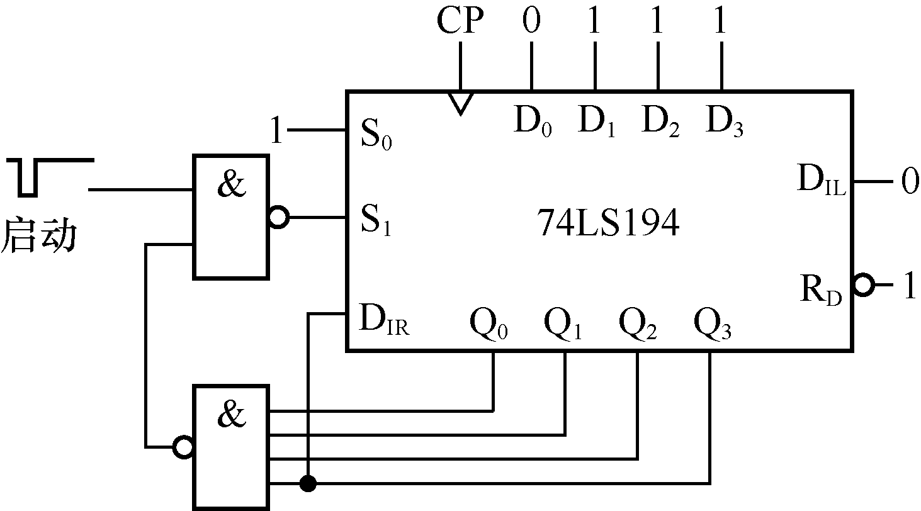
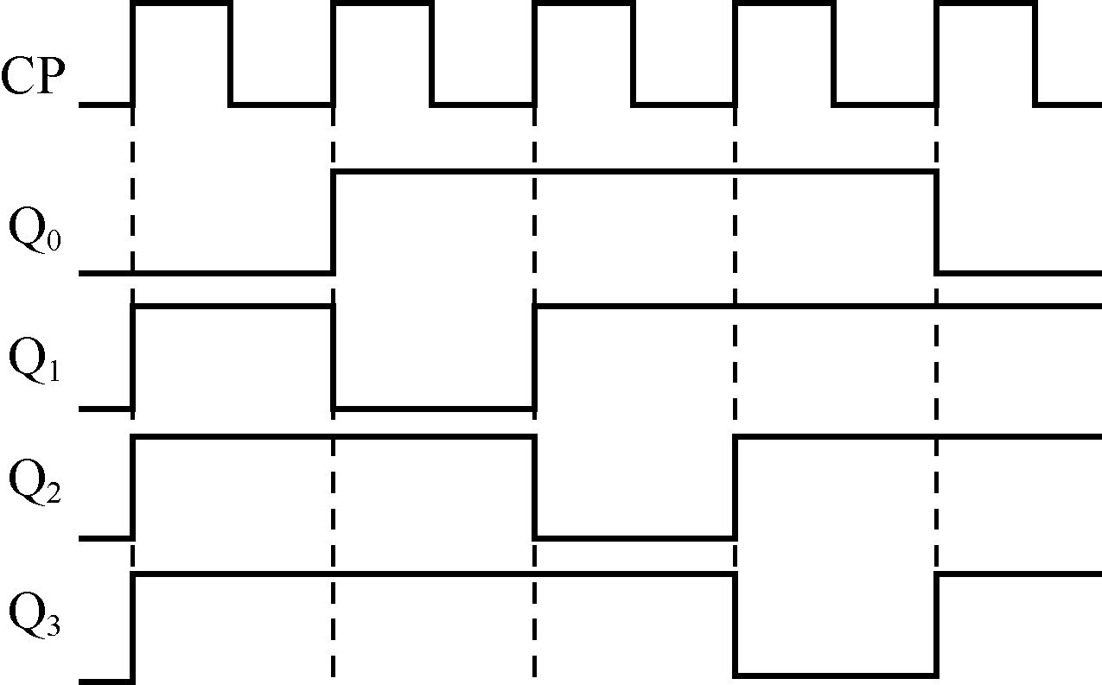
例6-4 分析时序脉冲产生器。画出 Q₀—Q₃的波形，Q₀—Q₃初态为0000。
解：
启动信号的低电平到来，在CP 的上升沿:
S1=1 S0=1,同步置数 Q₀~Q₃=0111
启动信号为1后: S1=0 S0=1, 低位移向高位,
因为在移位过程中Q₀~Q₃总有一个为0，S₁S₀=01不变，则74194始终工作在低位向高位循环移位的状态。
Q₀^{n+1}=D_{IR} =Q₃^{n}
Q₃^{n+1}=Q₂^{n}
Q₂^{n+1}=Q₁^{n}
Q₁^{n+1} = Q₀^{n}

Slide 32
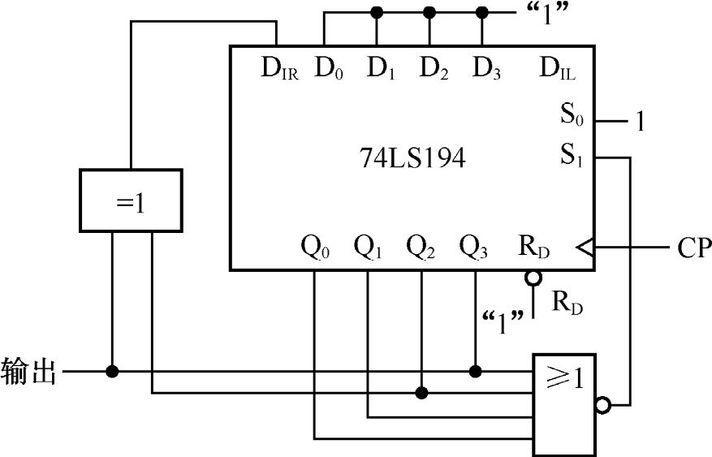
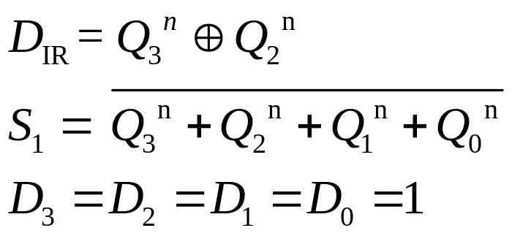
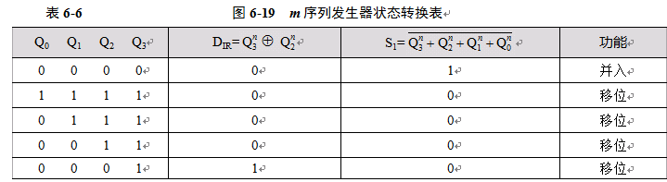
例6-5 分析下图所示由74LS194构成的m序列发生器
解：
写出输入端和控制端的激励函数
偏离状态0000可进入有效状态1111，可自启动，或非门防全“0”。

Slide 33
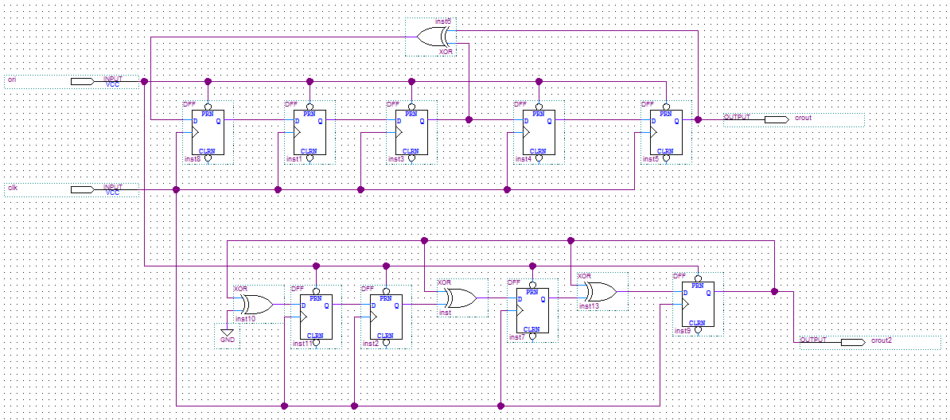
线性反馈移位寄存器（LFSR）构成的伪随机序列发生器

Slide 34
6.3.2 计数器
——统计输入脉冲的个数，可用于定时、分频、时序控制等。
1 、计数器的分类
异步计数器
同步计数器
按计数脉冲引入方式分
加法计数器：随cp的输入，电路递增计数
减法计数器：随cp的输入，电路递减计数
可逆计数器：随cp的输入，电路可增可减计数
按计数功能分
二进制计数器
非二进制计数器
按计数制分

Slide 35


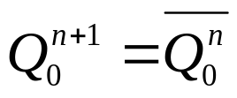
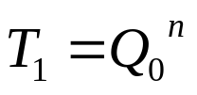
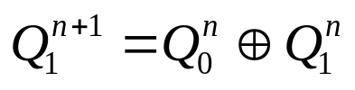
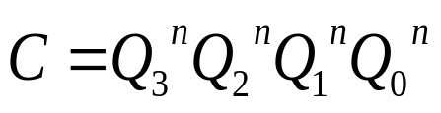
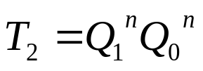

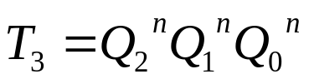

1.同步计数器
(1) 同步二进制加法计数器
是异步置0端。当
R_{D}
为1时，等效电路图如下。
R_{D}
Q₃
Q₂
Q₁
Q₀
&
C
Q₂
J₁
Q₀
Q₃
J₃
J₂
Q₁
J₀
K₃
K₂
K₁
K₀
Q₃
CP
采用JK触发器，令J=K=T，构成T触发器
驱动方程
状态方程
输出方程

Slide 36
状态转换表
CP Q₃Q₂Q₁Q₀ C
0 0 0 0 0 0
1 0 0 0 1 0
2 0 0 1 0 0
3 0 0 1 1 0
4 0 1 0 0 0
5 0 1 0 1 0
6 0 1 1 0 0
7 0 1 1 1 0
8 1 0 0 0 0
9 1 0 0 1 0
10 1 0 1 0 0
11 1 0 1 1 0
12 1 1 0 0 0
13 1 1 0 1 0
14 1 1 1 0 0
15 1 1 1 1 1
16 0 0 0 0 0
0000
0
0001
0
0010
0
0011
0
0100
1
0
1111
C
0101
0
0
Q₃Q₂Q₁Q₀
1110
0110
0
状态转换图
0
1101
0111
0
0
1100
0
1011
0
1010
0
1001
0
1000

Slide 37
CP
1 2 3
4 5 6
7 8 9
10 11 12
13 14 15
16
t
Q0
t
0
1
0
1
0
0
1
0
Q1
0
0
1
1
0
1
1
0
t
Q2
0
0
0
0
1
1
1
0
t
Q3
0
0
0
0
0
1
1
0
t
C
1
t
这是十六进制计数器(也是四位二进制加法计数器)
另一个作用是分频：
则，Q₀端输出脉冲的频率为¹/₂f
若CP的频率为f
Q₀端为二分频端。
同理：
Q _{1、}Q _{2、}Q ₃ 端分别为四分频、八分频和十六分频端。

Slide 38
（2）中规模同步4位二进制加法计数器74LS161
逻辑符号
CP：时钟输入端
EP、ET：功能转换端
C
Q3 Q2 Q1 Q0
CP
C：进位输出端
RD
74LS161
EP
ET
R_{D}：复位端
LD
D3 D2 D1 D0
LD：预置数的控制端
D₃D₂D₁D₀：预置数的输入端
74LS161功能表：
CP
RD
LD
EP ET
工作状态
φ
0
φ
φ φ
异步置零
实验用到的74LS163为同步清零
1
0
φ φ
并行置数
(同步)
φ
1
1
0 1
保持
φ
1
1
φ 0
保持（但C₀=0）
1
1
1 1
计数
(同步)

Slide 39
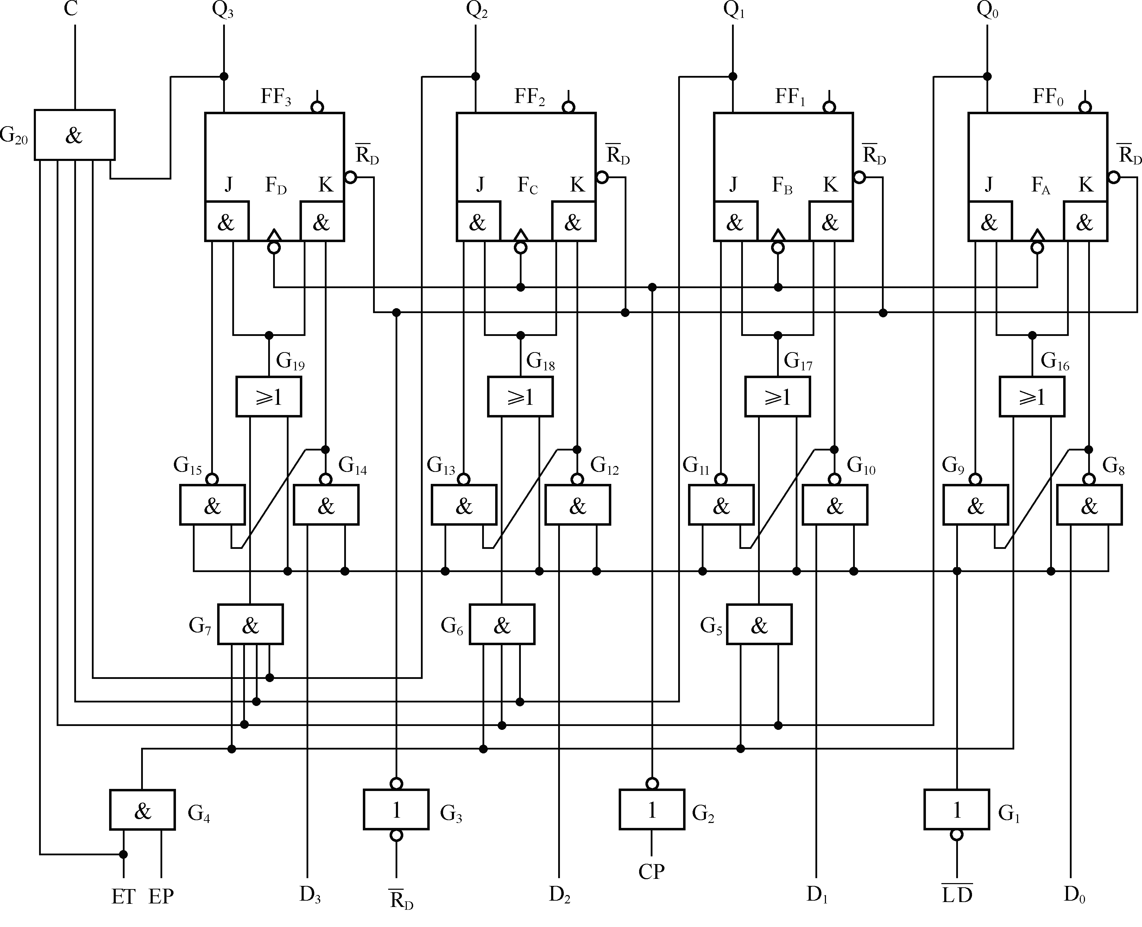

Slide 40
（5） 同步十进制计数器（见书163页）
（6） 中规模同步十进制加法计数器74LS160
电路框图、功能表和74LS161相同，但输出只有0000~1001十个稳定状态。
74LS160的状态转换图
（Q₃Q₂Q₁Q₀ ）
1100
1101
0000
0001
0010
0011
C=Q3Q0=1
1001
0100
1111
1110
1000
0111
0110
0101
1010
1011

Slide 41
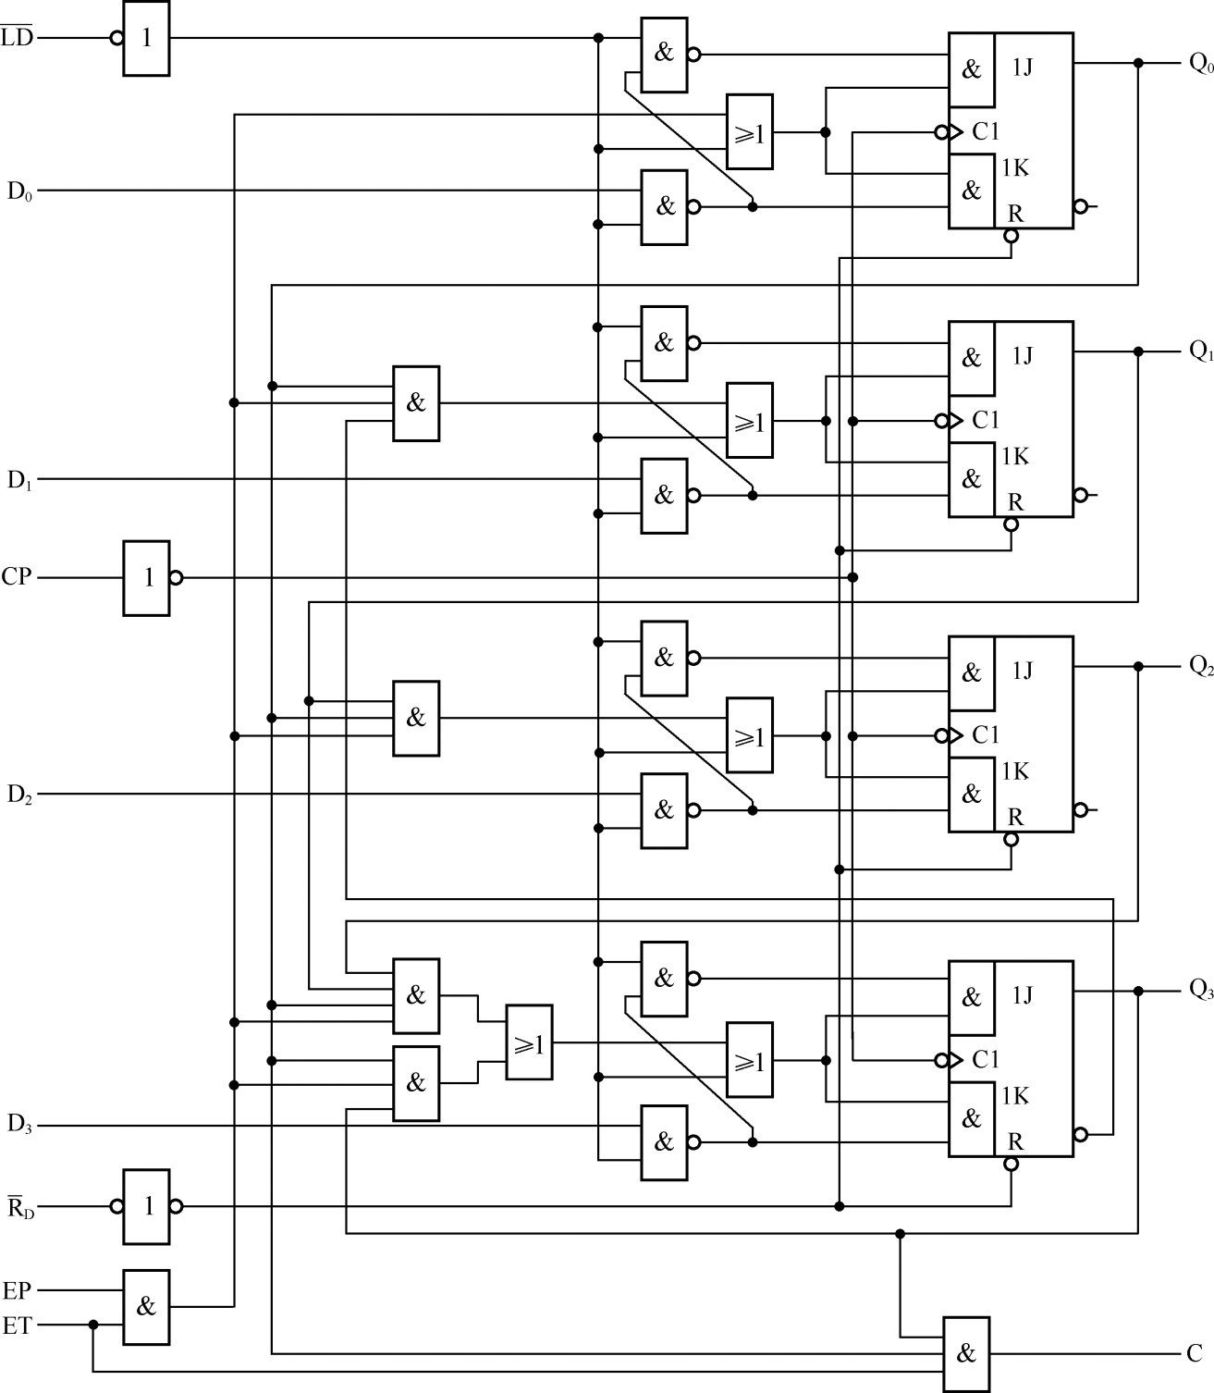

Slide 42
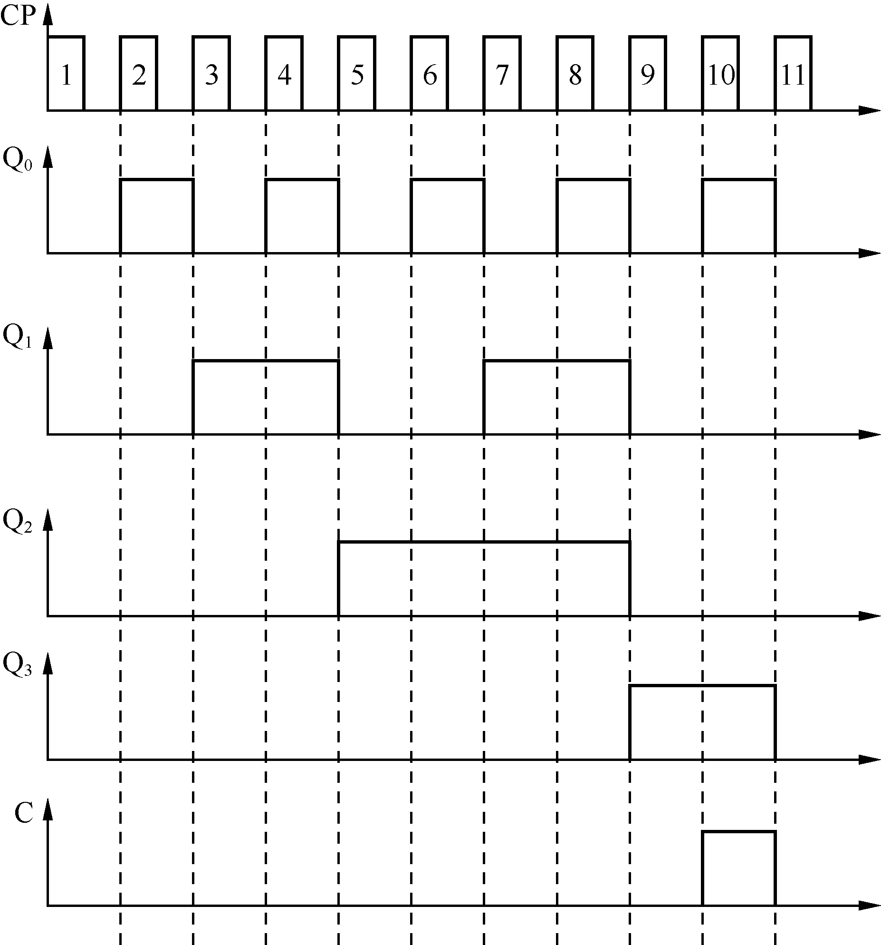

Slide 43
2、异步计数器（略）
异步二——五——十进制计数74LS290
Q0
Q1
Q2
Q3
S91
&
S92
FF0
FF1
FF2
FF3
S
1J
1J
S
1J
C1
C1
&
1J
CP0
C1
1K
1K
1K
C1
≥1
≥1
1K
R
R
R
R
CP1
R01
&
R02
功能说明（表1）
CP输入端
输出端
进制
输出状态
分频端
CP0
Q0
二
0、1
Q0为二分频端
CP1
Q3Q2Q1
五
000~100
Q3为五分频端
CP1
0000~1001
Q3Q2Q1Q0
十
Q3为十分频端
且Q0与CP1相连

Slide 44
异步置0端
异步置9端
RO1 RO2
S91 S92
功能说明
功能说明
（表2）
1 1
φ 0
1 1
0 1
置 0
0 φ
1 1
置 9
φ 0
1 1
0 0
0 0
计 数
逻辑符号
用作十进制时的连线
Q3
Q2
Q1
Q0
Q3
Q2
Q1
Q0
CP0
74LS290
CP1
CP0
74LS290
CP1
R01
R02
S91
S92
R01
R02
S91
S92

Slide 45
6.3.3常用时序逻辑电路的应用
1.任意进制计数器的构成方法
M<N时，用 N 进制计数器，构成 M 进制计数器
异步反馈置“0”法--------利用R_{D}=0
同步反馈置数法----------利用LD=0

Slide 46
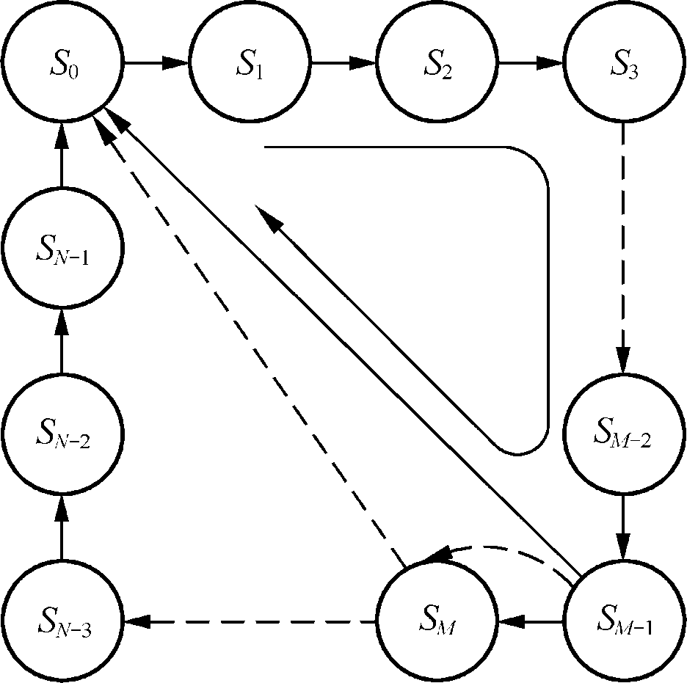
(1)异步反馈置（清）“0”法
利用第M+1个状态译码，使 RD=0 ，不等下一个CP脉冲到来，电路立即回到0000状态。
电路输出 M个稳定状态，
第M+1个状态为暂态，
不等稳定，就已消失。

Slide 47
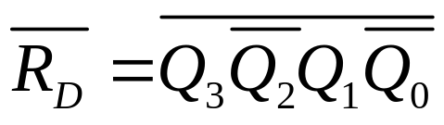
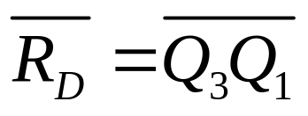
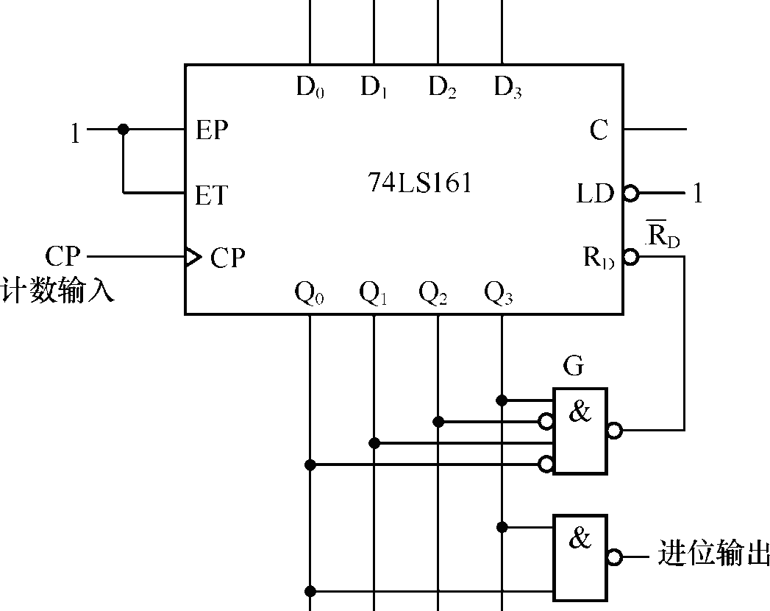
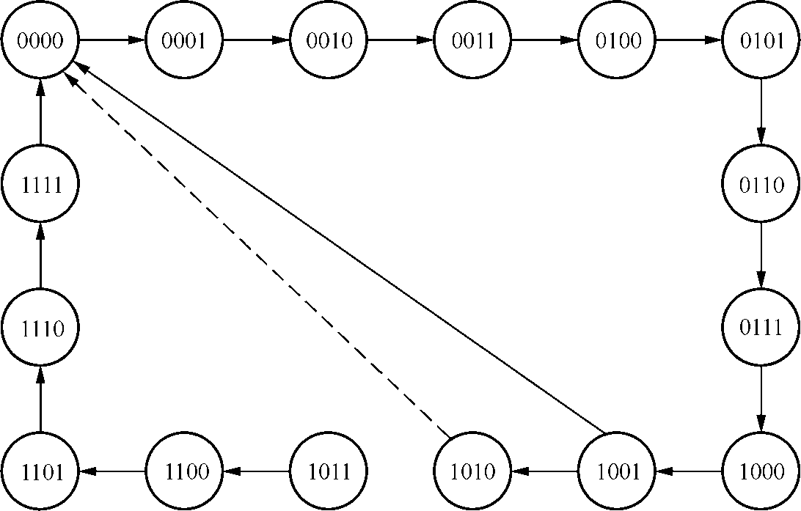
例6-6：试采用异步反馈置零法将同步4位二进制计数器74LS161实现模10计数。
① 写出 S₁₀ 的二进制代码
S₁₀ = 1010
② 写出反馈置 0 函数

Slide 48
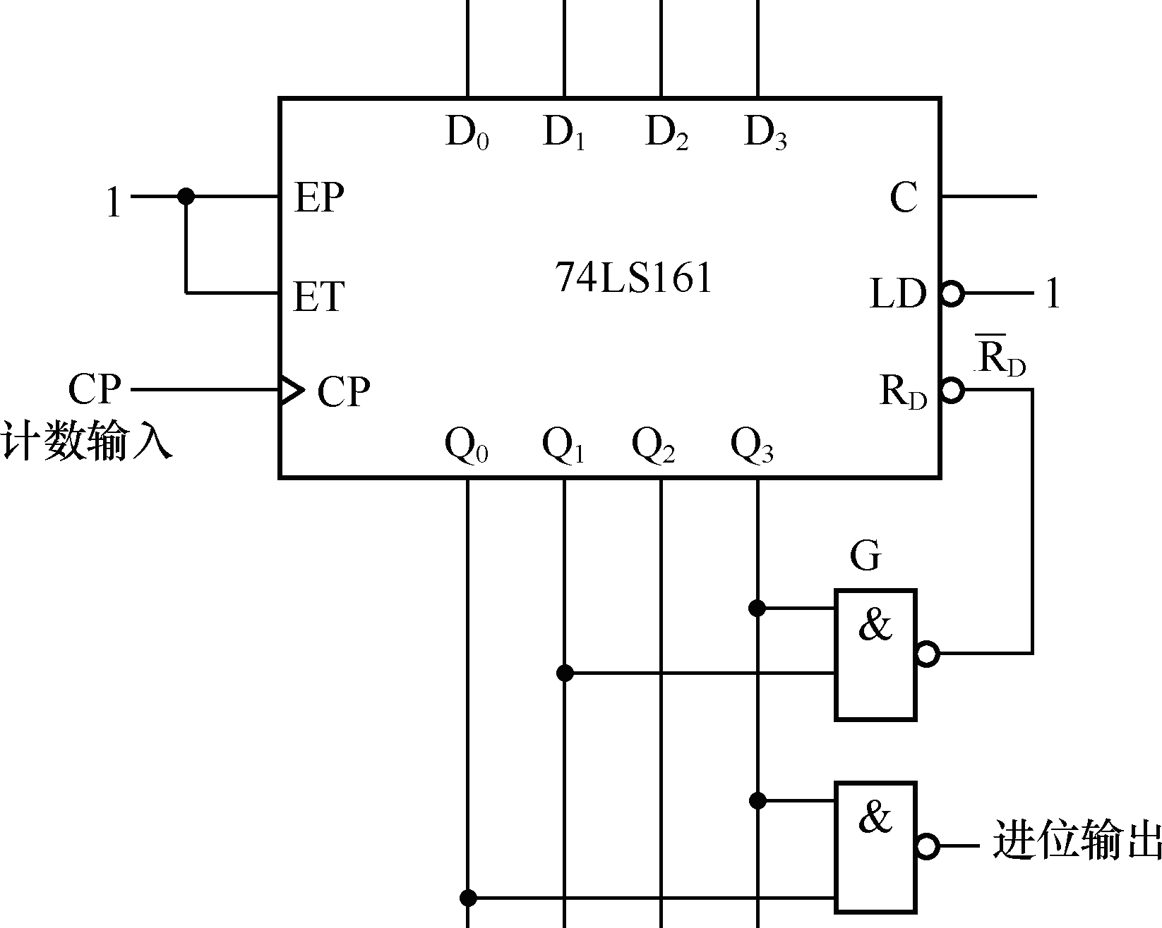
例6-6：试采用异步反馈置零法将同步4位二进制计数器74LS161实现模10计数。
① 写出 S₁₀ 的二进制代码
S₁₀ = 1010
② 写出反馈置 0 函数

Slide 49
练习：试用74LS160构成六进制计数器，用异步反馈清零法。
进位输出
状态转换表
或者
连线图
CP
Q3 Q2 Q1 Q0
Y
Y
&
Y
&
0
0 0 0 0
0
0
1
0 0 0 1
0
0
Q3 Q2 Q1 Q0
2
0 0 1 0
0
C
CP
0
3
0 0 1 1
0
0
RD
74LS160
EP
4
0 1 0 0
0
1
LD
D3 D2 D1 D0
ET
5
0 1 0 1
1
1
1
6
0 1 1 0
0 0 0 0
RD=0

Slide 50
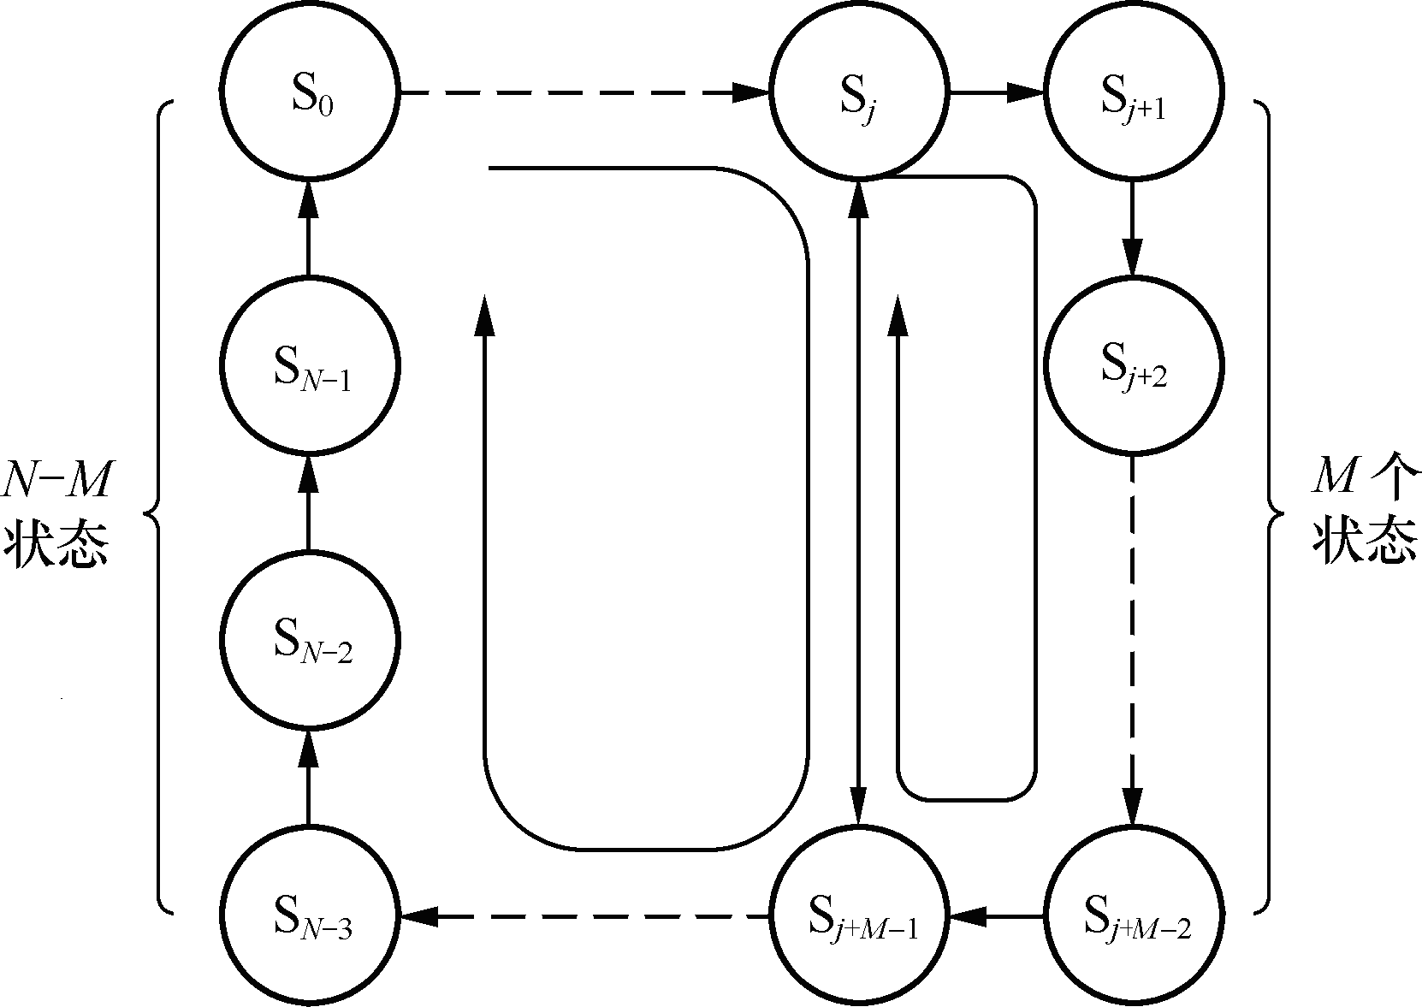
(2)同步反馈预置数法
1)同步译码反馈预置数法

Slide 51
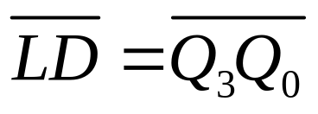
【例6-7】 将计数器74161采用同步译码反馈预置零法构成模10计数器。
①j=0,M=10, j+M-1=9,
反馈译码值Q₃Q₂Q₁Q₀=1001,D₃D₂D₁D₀=0000
②
D₀ D₁ D₂ D₃
1
EP
ET
CP
C
LD
R_{D}
74161
CP
Q₀ Q₁ Q₂ Q₃
1
计数
输入
&
进位输出

Slide 52
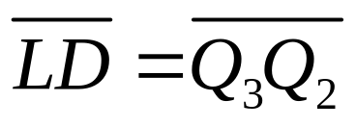
【例6-8】 将计数器74LS161采用同步译码反馈预置数（置3）法构成余3码模10计数器。
①j=3,M=10, j+M-1=12,
反馈译码值Q₃Q₂Q₁Q₀=1100,D₃D₂D₁D₀=0011
②
1
1
0
0
D₀ D₁ D₂ D₃
1
EP
ET
CP
C
LD
R_{D}
74160
CP
Q₀ Q₁ Q₂ Q₃
1
计数
输入
&
进位输出

Slide 53
练习
用74LS161构成六进制计数器，置入0000。
连线图
状态转换表
或者
&
CP
Q3 Q2 Q1 Q0
Y
Y
0
C
Q3 Q2 Q1 Q0
CP
0
0 0 0 0
0
1
0 0 0 1
0
0
1
RD
74LS161
EP
2
0 0 1 0
0
0
ET
LD
D3 D2 D1 D0
3
0 0 1 1
0
0
1
4
0 1 0 0
0
1
5
0 1 0 1
1
1
6
0 0 0 0
LD=0

Slide 54
练习
用74LS160构成六进制，置入1001。
状态转换表
连线图
Q3 Q2 Q1 Q0
进位输出
1
0 0 0 0
0 0 0 1
Y
0 0 1 0
C
Q3 Q2 Q1 Q0
CP
0 0 1 1
LD
74LS160
EP
0 1 0 0
RD
D3 D2 D1 D0
ET
跳过状态
0 1 0 1
1
0 1 1 0
0 1 1 1
LD=0
1 0 0 1
1 0 0 0
置入
/0
/0
1 0 0 1
0000
0001
0010
Y=C=1
/0
状态转换图
/0
/0
1001
0100
0011
（Q₃Q₂Q₁Q₀ / Y）
（检查自启动情况略）

Slide 55
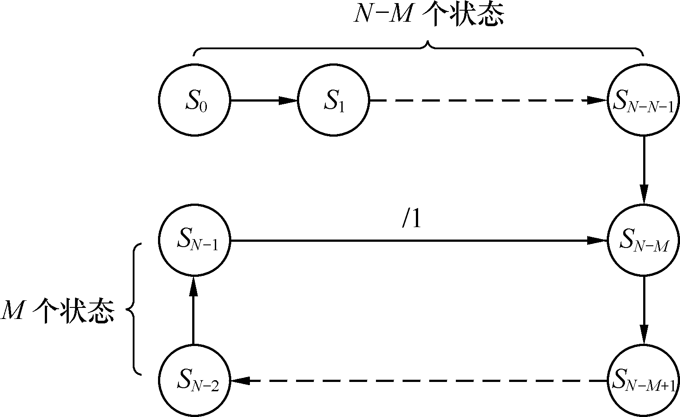
2）同步进位反馈预置数法。

Slide 56
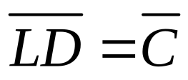
【例6-9】 将计数器74161采用同步进位反馈预置数法构成模10计数器。
状态转换表
CP
Q₃
Q₂
Q₁
Q₀
① N-M=16-10=6，D₃D₂D₁D₀=0110
0 0 1 1 0
1
0 1 1 1
②
2
1 0 0 0
1
3
1 0 0 1
4
1 0 1 0
Q₀ Q₁ Q₂ Q₃
5
1 0 1 1
1
C
EP
ET
CP
6
1 1 0 0
74161
LD
R_{D}
1
7
1 1 0 1
CP
D₀ D₁ D₂ D₃
8
1 1 1 0
0 1 1 0
9
1 1 1 1
10
0 1 1 0

Slide 57
2.计数器容量的扩展
M>N时，需要多片计数器级联实现。
级联方式有：串行进位方式、并行进位方式。
置数方式有：整体异步置零、整体同步置数。

Slide 58
例6-10
试用两片74LS160采用串行进位方式构成百进制计数器。
进位
输出
D₀ D₁ D₂ D₃
C₁
1
D₀ D₁ D₂ D₃
1
EP
ET
>CP
C
LD
R_{D}
C
LD
R_{D}
EP
ET
>CP
74160(1)
160(2)
CP
1
计数
输入
Q₀ Q₁ Q₂ Q₃
Q₀ Q₁ Q₂ Q₃
1
1

Slide 59
9
10
CP
…
Q0
1
0
Q1
0
0
低位
Q2
0
0
Q3
1
0
C1
Q0
0
1
…

Slide 60
【例6-11】
试用两片16进制计数器74161采用并行进位法构成256进制计数器。
D₀ D₁ D₂ D₃
C₁
D₀ D₁ D₂ D₃
1
EP
ET
>CP
C
LD
R_{D}
EP
ET
>CP
C
LD
R_{D}
C₂
74161(1)
74161(2)
CP
Q₀ Q₁ Q₂ Q₃
Q₀ Q₁ Q₂ Q₃
1
1

Slide 61
（2）片 （1）片
CP顺序 Q3Q2Q1Q0 Q3Q2Q1Q0 状态数
0 0 0 0 0 0 0 0 0
1
1
0 0 0 0
0 0 0 1
2
…
…
…
…
15
0 0 0 0
1 1 1 1
16
16
0 0 0 1
0 0 0 0
17
…
…
…
…
31
0 0 0 1
1 1 1 1
32
32
0 0 1 0
0 0 0 0
33
…
…
…
…
47
0 0 1 0
1 1 1 1
48
48
0 0 1 1
0 0 0 0
49
…
…
…
…
255
1 1 1 1
1 1 1 1
256
0
0 0 0 0
0 0 0 0
0

Slide 62
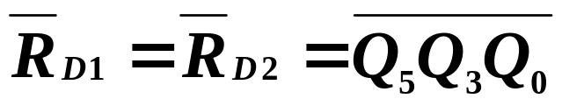
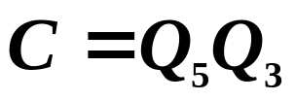
例6-12：试用两片十进制计数器74160采用整体异步置0法接成29进
制计数器
D₀ D₁ D₂ D₃
D₀ D₁ D₂ D₃
1
EP
ET
CP
C
LD
R_{D}
C
LD
R_{D}
1
EP
ET
CP
74160(1)
74160(2)
1
Q₀ Q₁ Q₂ Q₃
Q₀ Q₁ Q₂ Q₃
CP
计数
输入
&
Q₀ Q₁ Q₂ Q₃
Q₄ Q₅ Q₆ Q₇
&
0 1 0 0
1 0 0 1
C
计数值为29时，R_{D}=0，直接置零
当计数值为28时，进位输出C=1
故
故

Slide 63
电路如图，试分析电路为几进制计数器，两片之间是几进制。
练习
0 0 0 0
0 0 0 0
0 0 0 1
0 0 1 0
Y
&
Y′
&
Q3 Q2 Q1 Q0
CP
C
Q3 Q2 Q1 Q0
CP
C
CP
74LS161
EP
74LS161
EP
1
LD
（2）
LD
（1）
RD
D3 D2 D1 D0
ET
RD
D3 D2 D1 D0
ET
1
1
解：
1、连接方式与特点
异步CP方式。（1）片Y’端的进位信号是（2）片的时钟。
当两片计数到0001、0010状态时，电路整体清零。
（1）片是10进制，
（即：两片之间是10进制）。
暂态清零，稳态为0-11，12进制。

Slide 64
例6-13：试将两片74LS161采用整体同步置零法构成二十九进制计数器。
(28)₁₀=(11100)₂
D₀ D₁ D₂ D₃
D₀ D₁ D₂ D₃
1
EP
ET
CP
C
R_{D}
LD
C
R_{D}
LD
1
EP
ET
CP
74161(1)
74161(2)
1
Q₀ Q₁ Q₂ Q₃
Q₀ Q₁ Q₂ Q₃
CP
计数
输入
&
Q₀ Q₁ Q₂ Q₃
Q₄ Q₅ Q₆ Q₇
0 0 1 1
1 0 0 0

Slide 65
练习
电路如图，试分析电路为几进制计数器，两片之间是几进制。
0 0 0 0
0 1 0 0
0 0 1 0
0 0 0 0
Y
&
C
Q3 Q2 Q1 Q0
ET
C
Q3 Q2 Q1 Q0
ET
1
74LS161
74LS161
1
RD
EP
1
RD
EP
（2）
（1）
LD
D3 D2 D1 D0
CP
LD
D3 D2 D1 D0
CP
CP
解：
1、连接方式与特点
同步CP方式。
两片之间是16进制。
（1）片的进位信号控制（2）片的使能端，并行进位。
当两片计数到0100、0010状态时，
电路总体置入0。
稳态置零，稳态为0-42H，67进制。

Slide 66
3.移位寄存器型计数器（不讲）
反 馈 逻 辑 电 路
一般结构：
D1
1D
1D
1D
1D
Q1
Q2
Q3
Q4
C1
C1
C1
C1
反馈函数：
CP
FF1
FF2
FF3
FF4
D1 = F（Q1，Q2，… Qn）
反馈函数不同，电路循环输出的状态也就不同。
（一）环形计数器
D1
1D
1D
1D
1D
Q1
Q2
Q3
Q4
1、电路结构
C1
C1
C1
C1
CP
FF1
FF2
FF3
FF4
2、反馈函数
D1 = Qn

Slide 67









4.顺序脉冲发生器
用74161与74138组成的顺序脉冲发生器
CP
1
2
3
4
5
6
7
8
D₀ D₁ D₂ D₃
1
EP
ET
CP
C
LD
R_{D}
P₀
74161
1
CP
P₁
Q₃ Q₂ Q₁ Q₀
P₂
CP
0 0
P₃
A₂ A₁ A₀ S₁ S₂ S₃
P₄
74LS138
P₅
P₆
P₇
当CP=1时，74138不工作。此时74138输出均为1 。
CP=0时，74138工作。

Slide 68
6.4 时序逻辑电路的设计方法
6.4.1 同步时序逻辑电路的设计方法
同步逻辑电路设计的一般步骤：
1、逻辑抽象： 得出电路的 状态转换图或状态转换表
2、状态化简
3、状态分配
4、选定触发器的类形
求出电路的状态方程、 驱动方程和输出方程。
5、检查电路能否自启动。
6、根据驱动方程和输出方程画出逻辑图

Slide 69
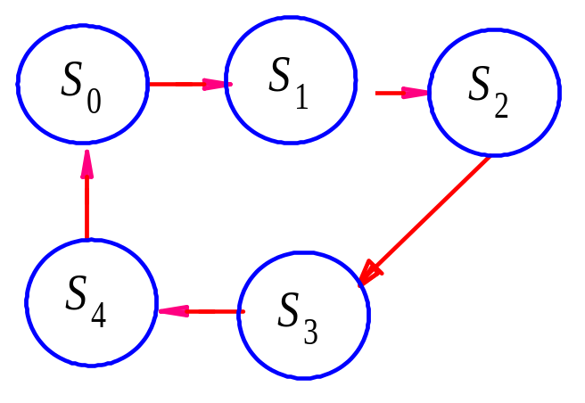
例6-14
用D触发器和JK触发器设计一个同步5进制加法计数器,带进位输出。
解：1、根据设计要求, 设定状态, 画出状态转换图。
该状态图不须化简。
2、状态分配，列状态转换编码表。
状态转换顺序 | 现态 | 次态 | 输出
 | Q₂^{n} Q₁^{n} Q₀^{n} | Q₂^{n+1}Q₁^{n+1}Q₀^{n} | C
S₀
S₁
S₂
S₃
S₄ S₅ S₆ S₇
5个状态用三个触发器
状
态
分
配
0 0 0
0 0 1
0 1 0
0 1 1
0 0
1 0 1
1 0
1 1 1
0 0 1
0 1 0
0 1 1
1 0 0
0 0 0
φ φ φ
φ φ φ
φ φ φ
0
0
0
0
1
φ φ φ
000
001
010
100
011

Slide 70
3、选择触发器。用D触发器。
4、求各触发器的驱动方程、状态方程和输出方程。
(1)据状态表,画输出卡诺图(C~ Q₂ Q₁Q₀关系),列输出方程。
C
Q₁^{n}Q₀^{n}
00 01 11 10
输出卡诺图
Q₂^{n}
输出方程：
C＝Q₂^{n}
0
1
0
0
0
0
1
φ φ φ

Slide 71
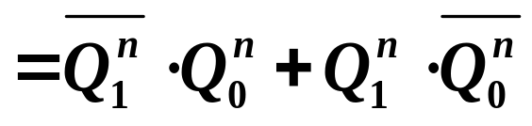

求驱动卡诺图：
根据次态卡诺图列各次态方程,并将次态方程与其相应触发器的特征方程比较,求出驱动方程。
Q₂^{n+1}
Q₁^{n}Q₀^{n}
Q₁^{n+1}
Q₁^{n}Q₀^{n}
00 01 11 10
Q₂^{n}
00 01 11 10
0
1
0 0 1 0
0 φ φ φ
Q₂^{n}
0
1
0 1 0 1
0 φ φ φ
Q₂^{n+1}＝Q₁^{n} Q₀^{n}
Q₁^{n+1}
Q₀^{n+1}
Q₁^{n}Q₀^{n}
00 01 11 10
Q₂^{n}
0
1
1 0 0 1
0 φ φ φ
Q₀^{n+1}

Slide 72






驱动方程：
Q₂Q₁Q₀
110
000
001
010
101
111
100
011
5.检查能否自启动
——能自启动。
6、画逻辑图。
Q₂ Q₁ Q₀
＆
=1
Y
Q₂
Q₁
Q₀
Q₂ D₂
Q₁ D₁
Q₀ D₀
计数脉冲
＆
CP

Slide 73
Y
Q₁^{n}Q₀^{n}
00 01 11 10
输出卡诺图
Q₂^{n}
输出方程：
C＝Q₂
0
1
0
0
0
0
1
× × ×
格里填次态
(2)据状态表, 画次态卡诺图(Q^{n+1}~Q₂^{n}Q₁^{n}Q₀^{n}关系)。
Q₂^{n+1}Q₁^{n+1}Q₀^{n+1}
Q₁^{n}Q₀^{n}
00 01 11 10
Q₂^{n}
电路的次态卡诺图
0
1
001
010
100
011
格外是原态
000
× × ×
(3)根据触发器状态转换图和次态卡诺图,列出各触发器的驱动卡诺图(触发器输入~Q₂^{n}Q₁^{n}Q₀^{n}关系)。

Slide 74


（2）选用JK触发器。
前几步都是一样的
电路的输出和次态卡诺图不变
C
Q₁^{n}Q₀^{n}
00 01 11 10
输出方程：
C＝Q₂^{n}
Q₂^{n}
0
1
0
0
0
0
1
φ φ φ
Q₂^{n+1}
Q₁^{n}Q₀^{n}
00 01 11 10
Q₂^{n}
0
1
0 0 1 0
0 φ φ φ
与JK触发器特征方程比较：
求得：
J₂＝Q₀^{n} Q₁^{n} K₂＝1

Slide 75





Q₁^{n+1}
Q₁^{n}Q₀^{n}
00 01 11 10
Q₂^{n}
0
1
0 1 0 1
0 φ φ φ
与特征方程比较：
求得： J₁＝Q₀^{n} ，K₁＝Q₀^{n}
Q₀^{n+1}
Q₁^{n}Q₀^{n}
00 01 11 10
Q₂^{n}
0
1
1 0 0 1
0 φ φ φ
比较：
求得：

Slide 76


另一种方法：
驱动卡诺图：

Slide 77


J₁＝Q₀^{n}
K₁＝Q₀^{n}
J₂＝Q₀^{n} Q₁^{n}
K₂＝1
C＝Q₂^{n}
Q₂Q₁Q₀
110
检查自启动。
画逻辑图。
000
001
010
101
111
100
011

Slide 78


例6-15 ：试用上升沿触发器的边沿D触发器设计一个串行数据检测器。该检测器有一个输入端X，当连续输入3个或3个以上1时，该电路输出Y=1，否则输出Y=0。
1、进行逻辑抽象
令输入变量为X，输入后的状态为S：
输入 X
状态S
没有输入1 以前
S₀
输入一个1
S₁
连续输入两个1
S₂
连续输入三个1
S₃
连续三个以上1
S₃
2、状态化简

Slide 79

(3) 状态分配，列状态转换表
1）确定触发器的位数
由于状态数M=3 ，而2¹<3<2²
最大n=2, 所以,用两位触发器。
2）编码
两位触发器的输出Q₁Q₀有00、01、10、11 四种状态，
可选：
00
01
11
（编码）
代表：
S0
S1
S2
（状态）

Slide 80


Slide 81
D₁
Q₁Q₀
00 01 11 10
6、求状态方程、激励方程和输出方程
X
0
0 0 0 Ø
1
0 1 1 Ø
D₀
Q₁Q₀
D₁= XQ₀^{n}
00 01 11 10
Y
Q₁Q₀
X
00 01 11 10
0
0 0 0 Ø
X
1 1 1 Ø
0
0 0 0 Ø
1
1
0 0 1 Ø
D₀= X
Y = XQ₁^{n}

Slide 82

检查电路自启动
X/Y
1/0
0/0
00
01
Q₁Q₀
0/0
0/0
0/0
1/0
可以自启动
10
1/1
11
1/1
（6）画逻辑图

Slide 83
例6-16：试用JK触发器一个自动售饮料机逻辑电路，它的投币口
每次只能投入一枚伍角或一元的硬币，投入一元伍角硬币后机器
给出一杯饮料，投入两元硬币（两枚一元）后，在给出饮料的同时，找回伍角硬币。
解：
输入变量：A一元硬币，B伍角硬币，投入为1，不投为0
输出变量：Y给饮料，Z找钱，给为1，不给为0
状态：
S₀：没有投钱
S₁：已投伍角钱
S₂：已投一元钱
在状态S₂，再投伍角钱或一元钱，状态均转到S₀，故
三状态即可。

Slide 84
00 00
00 00
01 00
S₀
S₁
10 10
10 11
10 00
01 00
01 10
AB/YZ
S₂
00 00
状态分配：S₀--00， S₁—01， S₂--10

Slide 85


Slide 86




Slide 87



另一种：对照法
两种方法都可得到激励方程

Slide 88


（5）检查能否自启动
通常先采用异步复位迫使电路回到00初态，以保证电路正常工作。
（6）画逻辑图

Slide 89
作业
6-2，5 ，7
6-13，20

